Slide 1
Інформація й інформаційні процеси
Notes:
Програма для ЗНЗ з поглибленим вивченням окремих предметів природничо-математичного циклу
*

Slide 2
Інформація та повідомлення

Slide 3

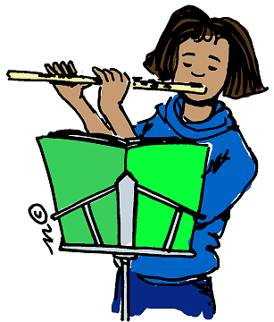



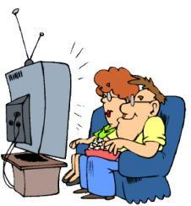
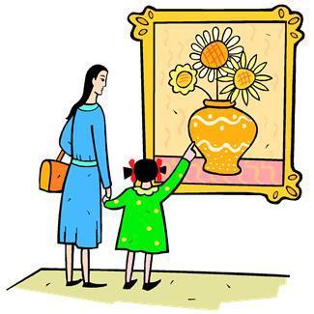

Повідомлення
Відомості про різноманітні предмети, процеси та явища

Slide 4

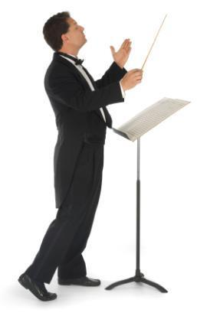

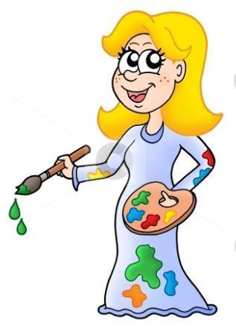





Подання та сприйняття повідомлень людиною
школа
school
2·x=4
24⁰C

Slide 5
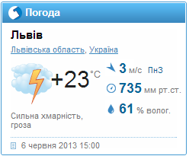
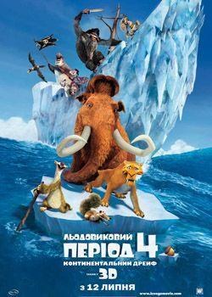

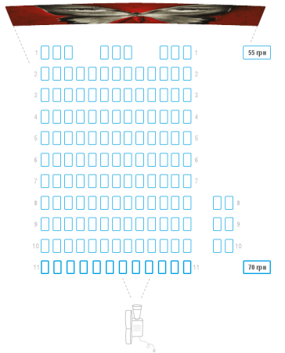
Інформація
Нові відомості, знання, які одержує людина на основі повідомлень
informatio – роз’яснення, ознайомлення, переказ
Від слова informo – навчаю, формую, міркую

Slide 6

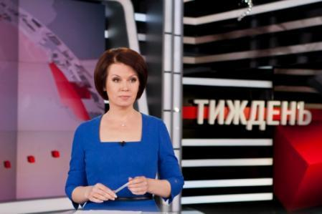
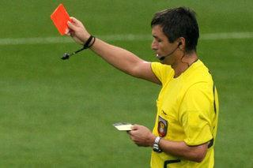

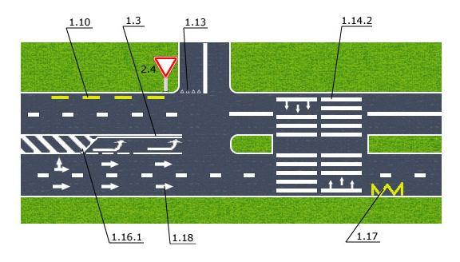
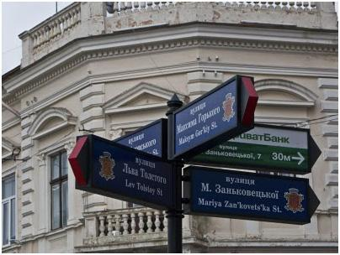
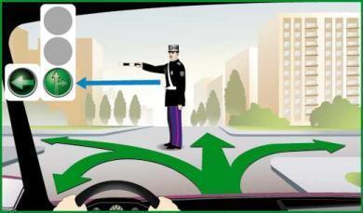
Міркуємо
Назвіть способи, якими подають повідомлення

Slide 7


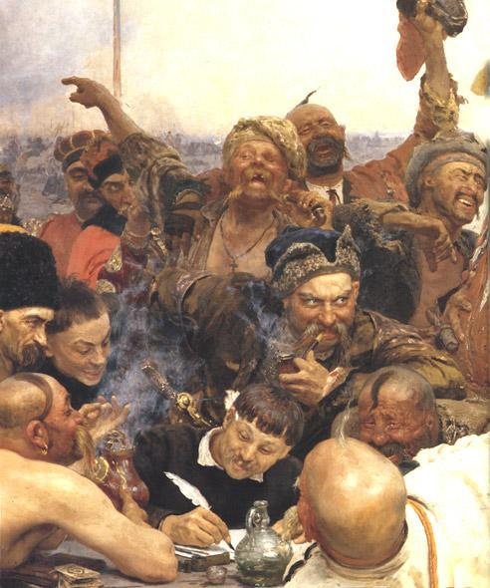

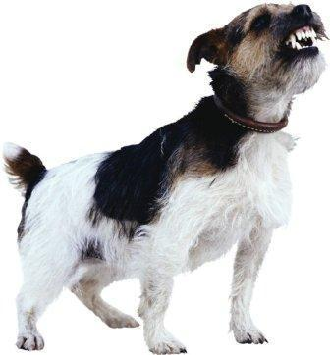
Міркуємо
Назвіть способи, якими подано повідомлення

Slide 8


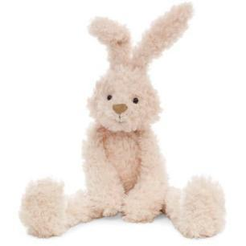
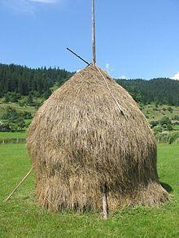

Міркуємо
Назвіть органи чуття, якими людина сприйняла

Slide 9




Міркуємо
Обери номери тих предметів чи явищ, які ти зможеш розрізними в обмежених умовах. Поміркуй, які органи чуття допоможуть тобі у цьому
У тебе заплющені очі

Slide 10
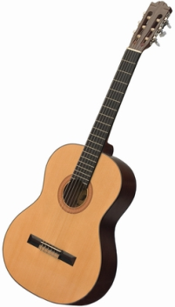
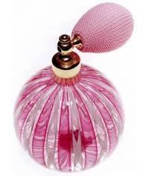

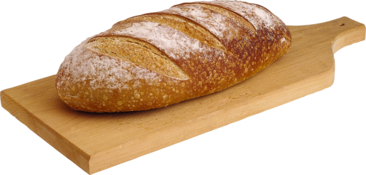
Міркуємо
Обери номери тих предметів чи явищ, які ти зможеш розрізними в обмежених умовах. Поміркуй, які органи чуття допоможуть тобі у цьому
Ти одягнув навушники

Slide 11
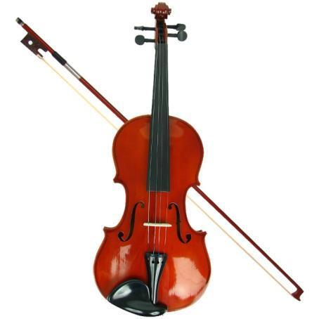
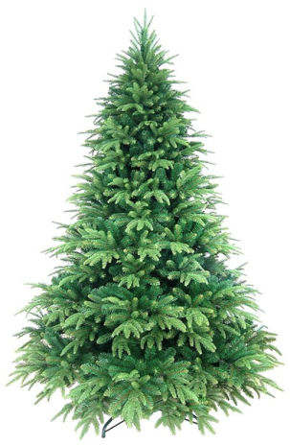

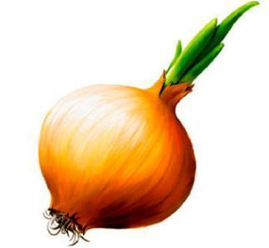
Міркуємо
Обери номери тих предметів чи явищ, які ти зможеш розрізними в обмежених умовах. Поміркуй, які органи чуття допоможуть тобі у цьому
Ти одягнув маску пірнальника

Slide 12
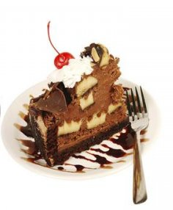
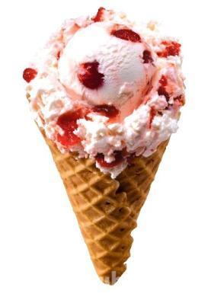

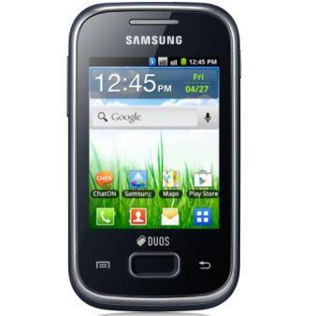
Міркуємо
Обери номери тих предметів чи явищ, які ти зможеш розрізними в обмежених умовах. Поміркуй, які органи чуття допоможуть тобі у цьому
У тебе зав'язані очі та закритий рот

Slide 13
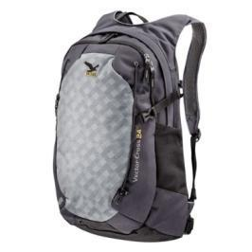
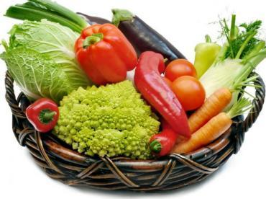
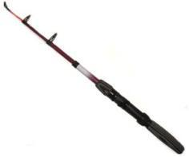

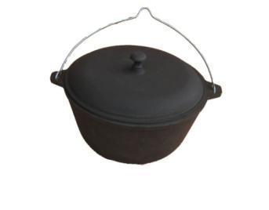
Міркуємо
П'ятикласник Петрик разом з татом приготували спорядження для походу
Поміркуй, чи можна, поглянувши на речі, які приготували Петрик з татом, дізнатися:
  Куди сплановано похід: у гори чи на річку?
  Що їстимуть туристи у поході?
  Планується тривала подорож, чи просто прогулянка?

Slide 14





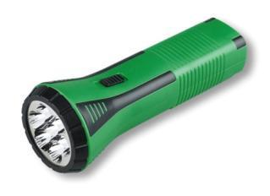

Міркуємо
Об’єднай у групи предмети, за допомогою яких людина отримує повідомлення за способом подання: текстовий, звуковий, графічний, інший

Slide 15

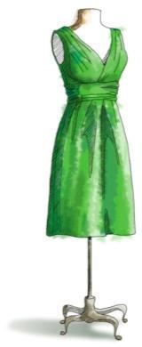
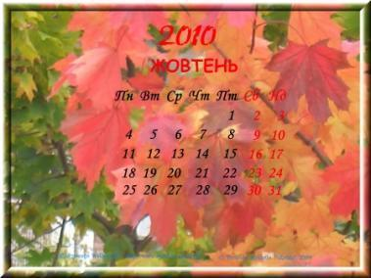
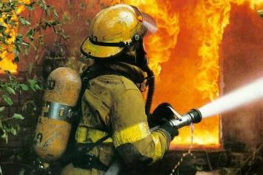
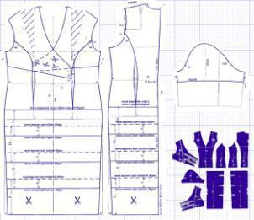

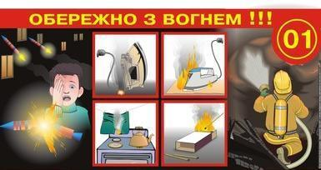
Міркуємо
Утвори із повідомлень три групи. За якою ознакою ти об’єднав повідомлення? Встанови, якими способами були подані повідомлення в кожному випадку.
Надворі жовтень…
Листя з дерев тихо падає додолу.

Slide 16
Інформаційні процеси

Slide 17

Процес
processus – проходження, просування
Послідовність взаємнопов’язаних дій, що тривають протягом певного часу

Slide 18

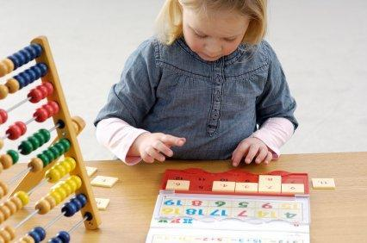
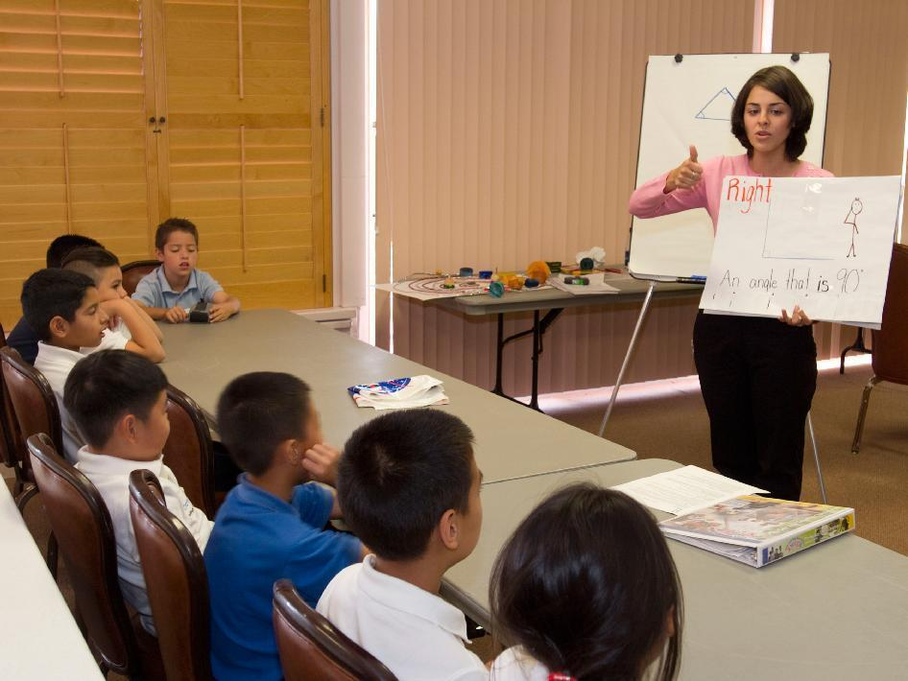
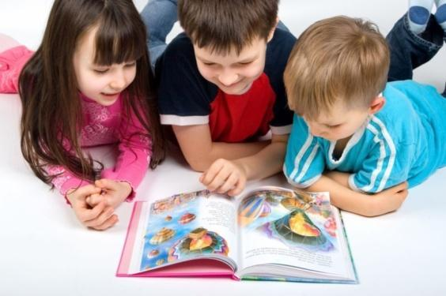
Інформаційні процеси
Зберігання повідомлень (на носіях)
Передавання повідомлень
Опрацювання повідомлень
Пошук інформації

Slide 19
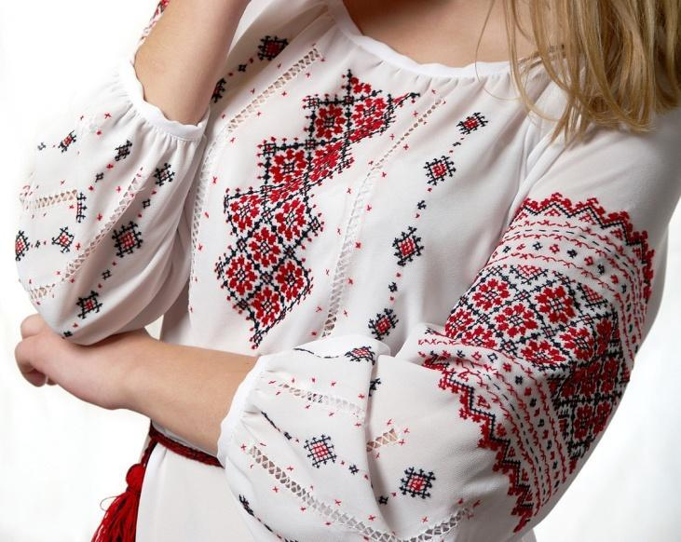
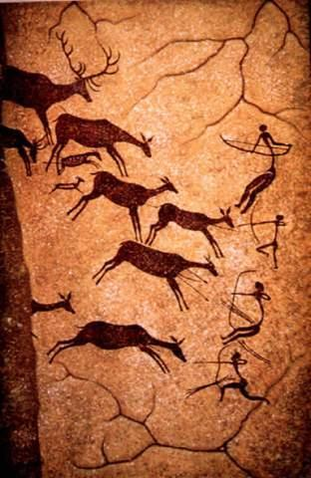
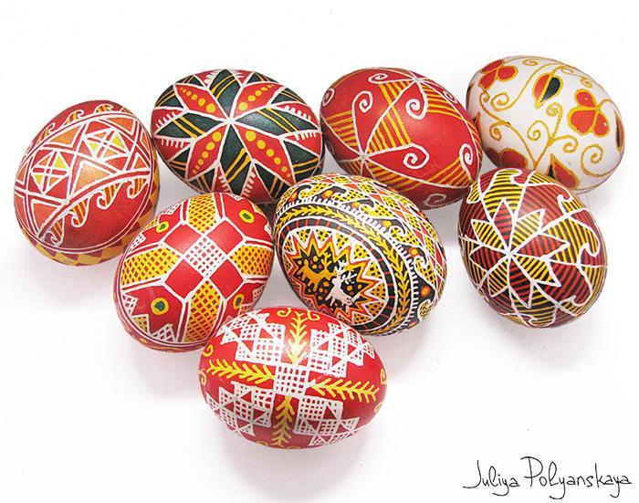
Зберігання повідомлень

Slide 20

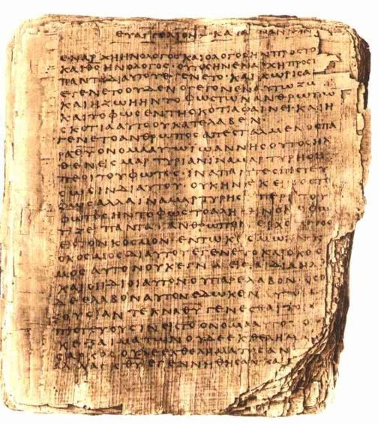
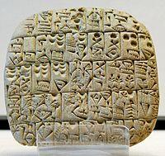


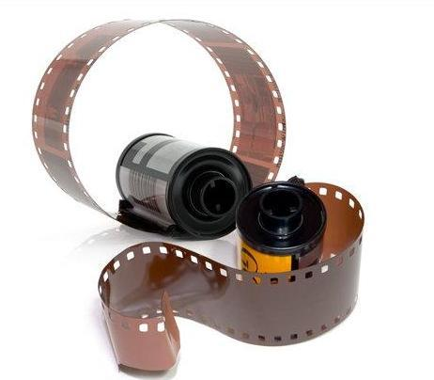
Носії повідомлень

Slide 21
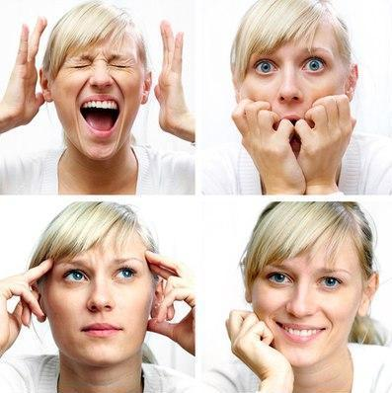
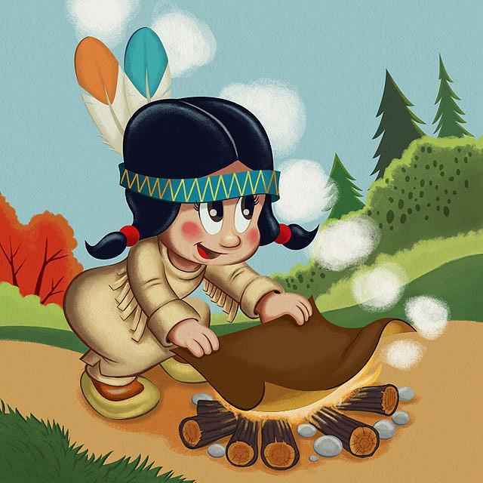
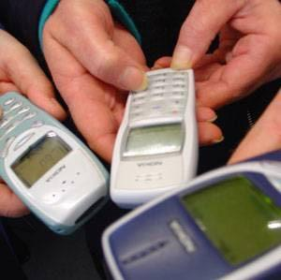
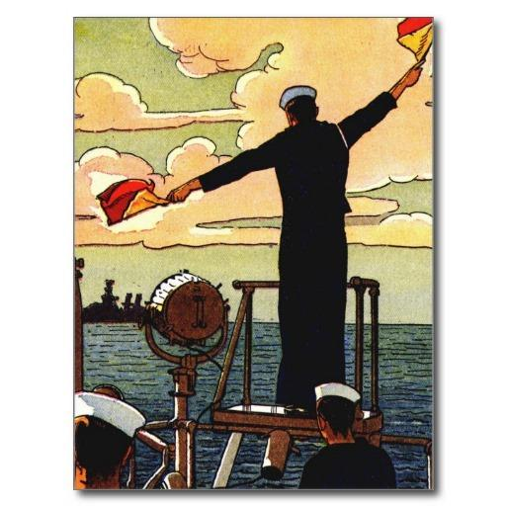


Передавання повідомлень

Slide 22
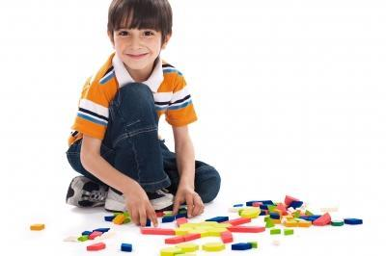



Опрацювання повідомлень

Slide 23



Пошук інформації

Slide 24






Завдання
Наведіть приклади інформаційних процесів
Наведіть приклади опрацювання повідомлень людиною та автоматичними пристроями
Розкажіть, як ви використовуєте кожний з інформаційних процесів

Slide 25



Назвіть серед наведеного нижче носії повідомлень
  Пам’ять людини
  Екран телевізора
  Зошит
  Диск з музичними творами
  Кишеня
  Повітря
Notes:
*

Slide 26





Визначте, про які інформаційні процеси йдеться

Slide 27
Міркуємо
За поданим зразком склади та заповни в зошиті таблицю
Пристрій | Збереження повідомлень | Передавання повідомлень
телефон | - | +
плеєр
відеокамера
супутникова антена

Slide 28












Міркуємо
Утвори із номерів малюнків різних пристроїв 5 груп для реалізації кожного з п’яти інформаційних процесів. Чи є пристрої, які можуть увійти до різних груп?
фотоапарат
ваги
принтер
телефон
банкомат
термогігрометр
навігатор
плеєр
комп’ютер
термометр
барометр
калькулятор

Slide 29





Повторюємо
Наведи приклади пристроїв для підтримки кожного з інформаційних процесів
Отриман-ня
Пошук
Переда-вання
Опрацю-вання
Збере-ження
Інформаційні процеси

Slide 30


Головоломка
Катруся, Тетянка та Оля вчаться в одній школі: у 5-му, 6-му та 4-му класі. Йдучи до школи, вони повідомили Михайлику, який буде навчатись у 5-му класі, що Оля не шестикласниця та не вчиться у 4-му класі, а Катруся – також не шестикласниця. Хто в якому класі вчиться?

Slide 31



Домашнє завдання
Із літер поданого слова складайте нові слова
ІНФОРМАЦІЯ
Підготуйте повідомлення про отримання і передавання повідомлень тваринами і рослинами

